Slide 1
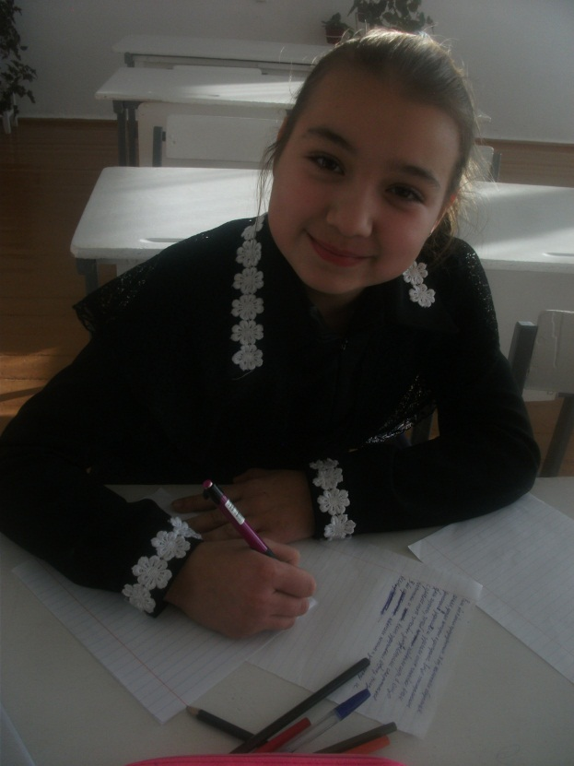
Исследовательский проект «Все начинается с семьи»
Подготовила
Шилова Маргарита
6 класс
Алтынсаринская ОШ
Наставник: Бектурганова Г.Б.

Slide 3
Цель и задачи проекта: 1. Способствовать воспитанию у детей чувства любви и уважения к близким людям 2. Способствовать формированию правильного отношения к семье, ее членам, их взаимоотношениям 3. Создать комфортную ситуацию для творческого самовыражения учащихся, проявления их активности

Slide 5
Давайте познакомимся!

Slide 6
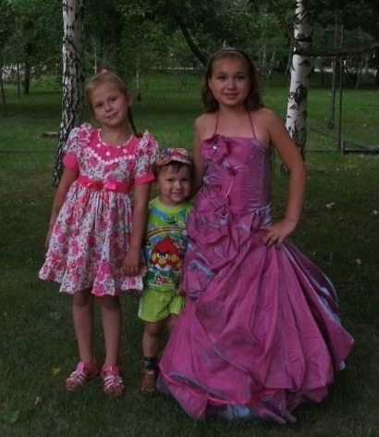
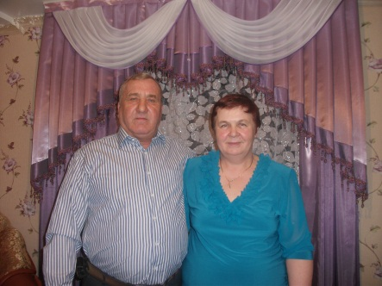
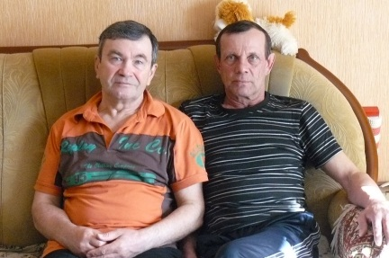
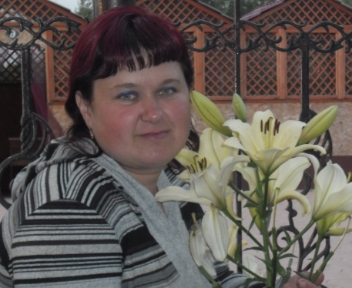
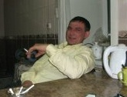
Анна
Любовь
Анатолий
Анатолий
Оксана
Виктор
Маргарита
Юлия
Михаил
Сестра
Брат

Slide 7
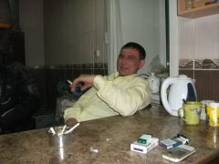
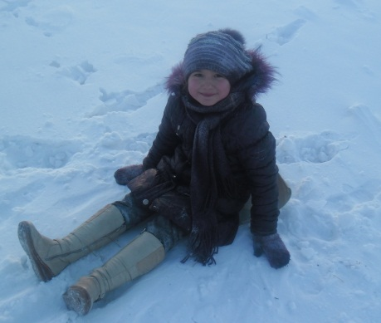
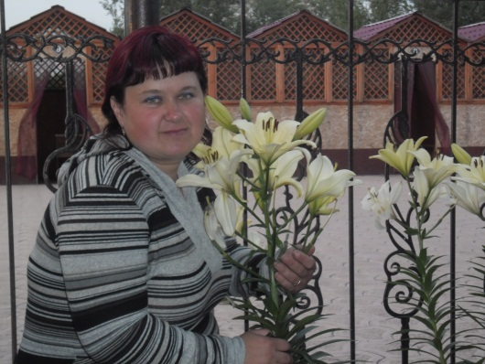
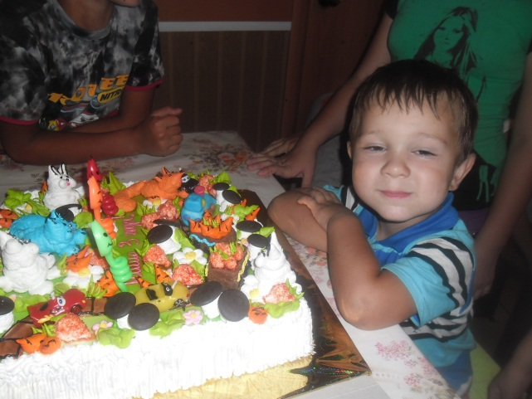
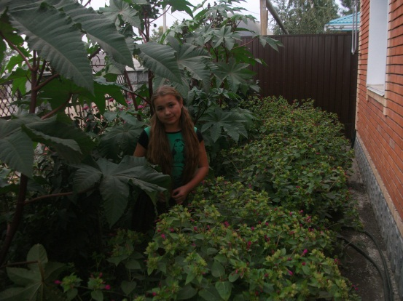
Семейный астрологический
прогноз
Тепло Огня (знак «Лев») и определенность Земли (знак «Козерог») делают их союз совместимым. Люди данных знаков схожи тем, что они очень умные, авторитетные, практичные и довольно упрямые. И самая главная черта, объединяющая данные знаки – они оба прекрасные родители и просто обожают своих детей, считая их идеальными. А счастливые дети в этом браке любят своих родителей. Их любовь друг к другу является единственной реальной ценностью.

Slide 8
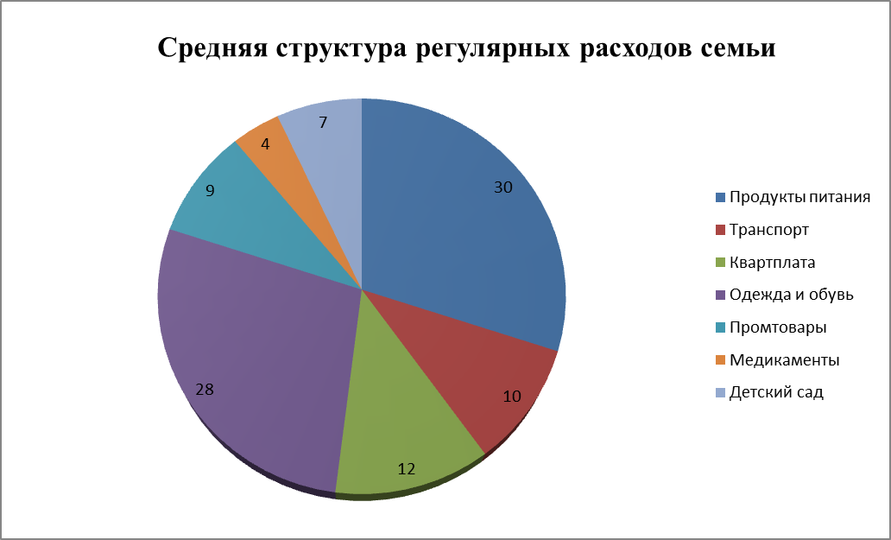
Семейный бюджет

Slide 9
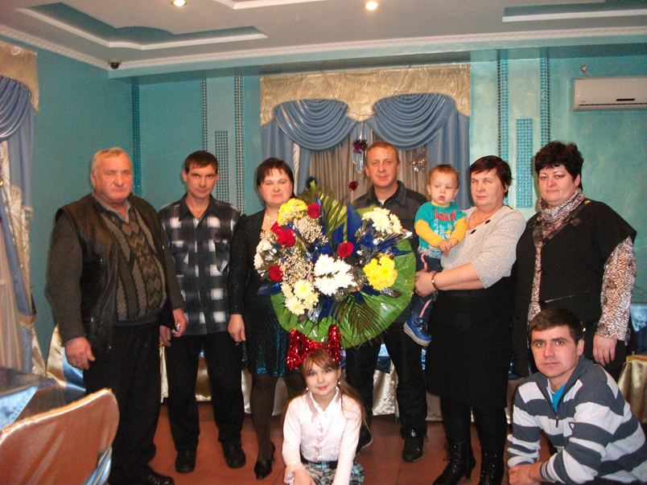
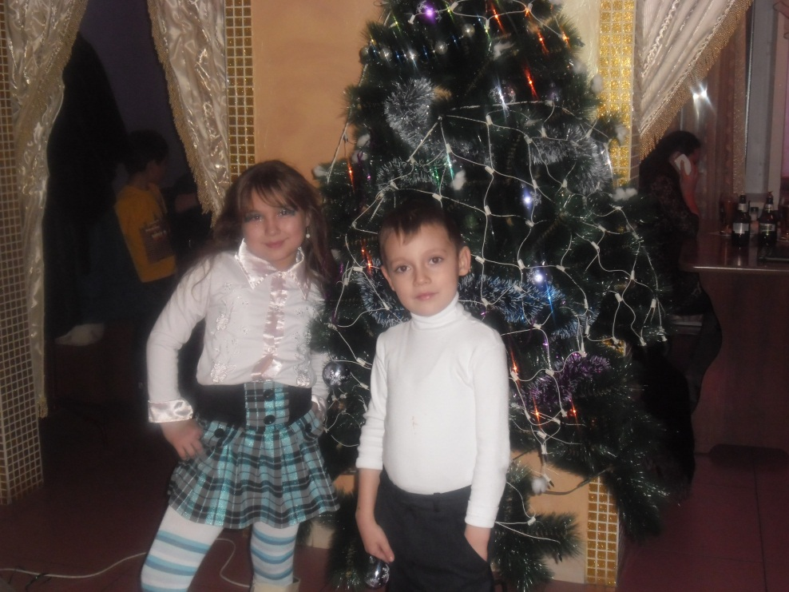
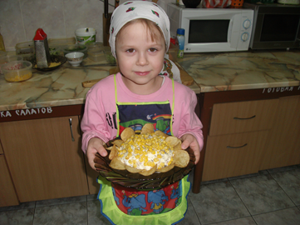
«Любимый семейный праздник»
Новый год
«Семейная традиция»
Каждый год 8 марта всей семьей ходим в аквапарк

Slide 10
Пословицы о семье
• Не нужен клад, когда в семье лад
• Когда семья вместе и сердце на месте
• В дружной семье и в холод тепло
• Дружная семья и землю превращает в золото
• Семьей дорожить - счастливым быть

Slide 11
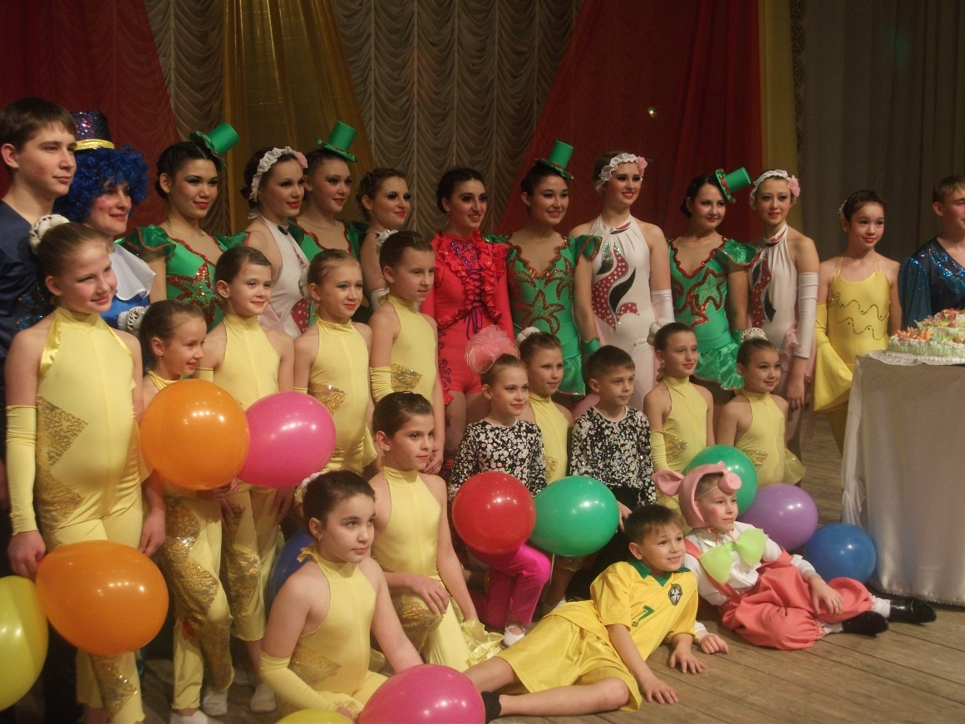
Вывод: Семья –это основная ячейка любого общества. И я горжусь тем, что являюсь частичкой своей семьи, своего государства и всего мира.

